Slide 1
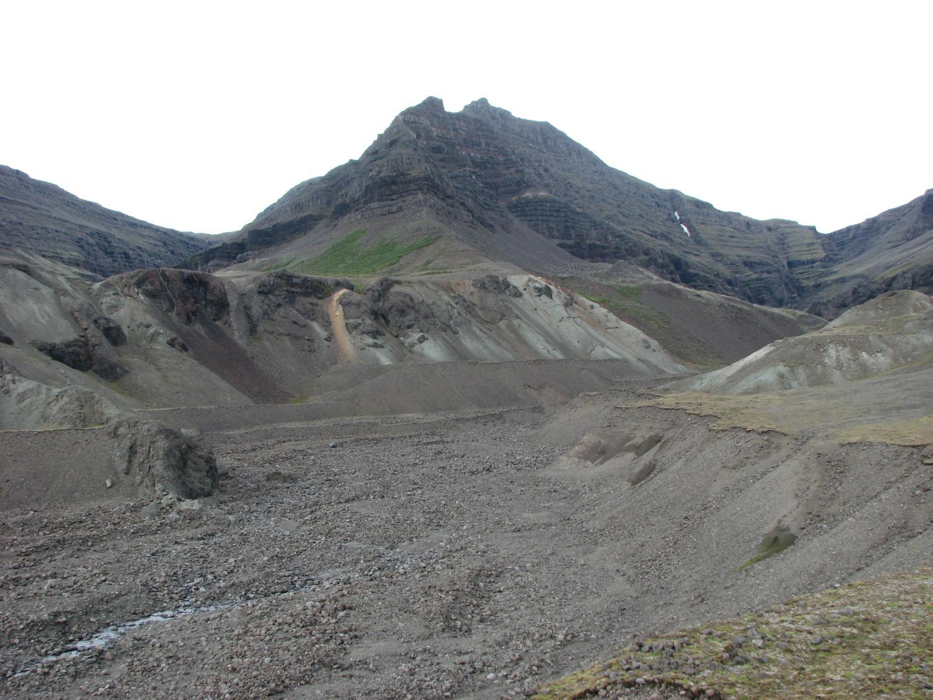
BYGGÐ Á TÍMAMÓTUM
Sjálfbær þróun sem hugmyndafræði um eflingu samfélags

Slide 2
SJÁLFBÆR ÞRÓUN
= NÁTTÚRUVERND / UMHVERFISMÁL?
= HÁMARKS NÝTING AUÐLINDA?
Er sjálfbær þróun ekki bæði umhverfis- og þróunarstefna?
Í byggðamálum er áhersla á vöxt og magn
Í byggðamálum mætti líka leggja rækt við þroska og lífsgæði
Hvaða leiðir eru til þess að efla byggð?

Slide 3
Íhlutun stjórnvalda
+
Utanaðkomandi þættir
+
Uppbygging
innan frá
(sjálfbær þróun)

Slide 4
Lykilspurningar:
1. Þróun fyrir hverja? Og af hverju?
2. Hver eru markmið samfélagsins?

Slide 5
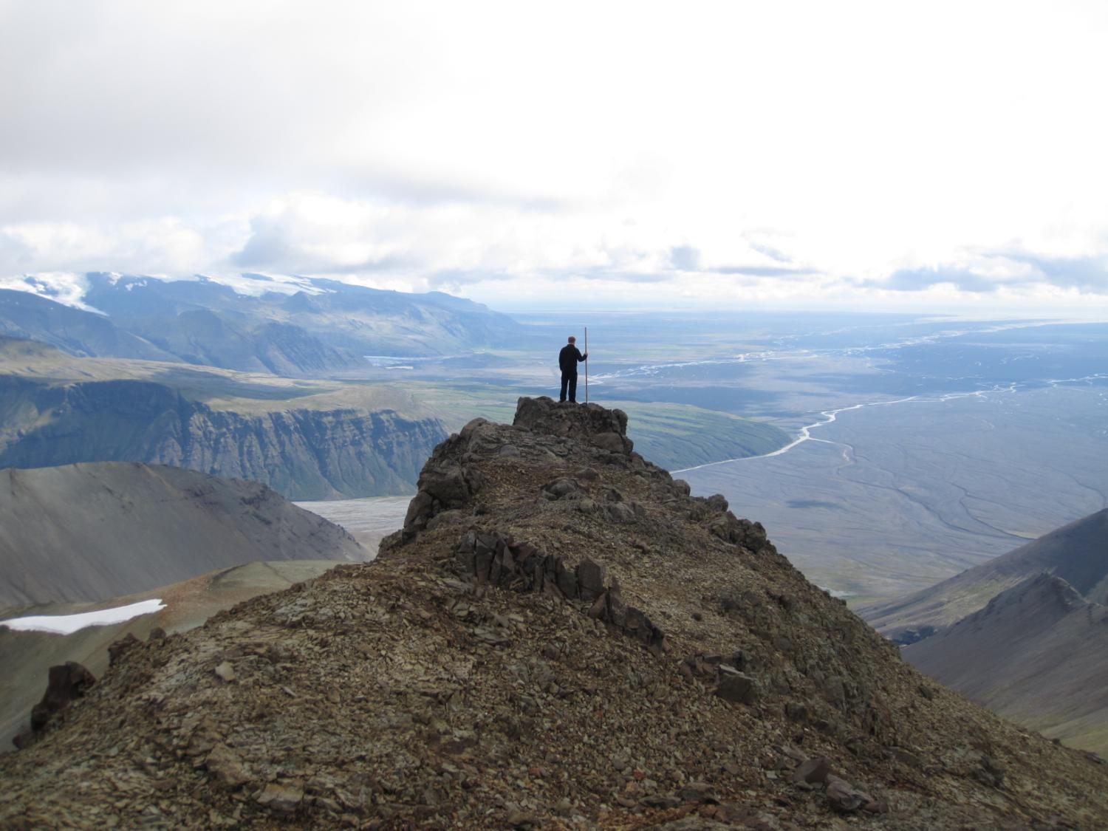
FRAMTÍÐARSÝN

Slide 6
Efnahagur / auðlindanýting
+
RÍKI VATNAJÖKULS
MELGRESIÐ
menning sjálfsmynd félagslíf
stjórnmál
÷
+
Ísland á fyrri hluta 20. aldar
KRUMMASKUÐ
÷
Notes:
SAMFÉLAGIÐ eftir 20 ár
Mörg stöndug fyrirtæki í ólíkum atvinnugreinum
Vinnumarkaður sem einkennist af hæfni, frumkvæði og metnaði
Fjölbreytt félagslíf og öflugt menningarstarf
Öflug og fjölbreytt opinber þjónusta
Jafn staðbundinn hagvöxtur frá ári til árs
EFNAHAGUR
Fjölbreytt atvinna
Lífsgæði
Góð opinber þjónusta
Sterkur íbúðamarkaður
Möguleiki til að skapa sjálfum sér lífsviðurværi með nýsköpun
MENNING – SJÁLFSMYND - FÉLAGSLÍF
Öflugt félagslíf
Góð opinber þjónusta
Sterk sjálfsmynd íbúa
Gott aðgengi að menntun á öllum stigum og möguleiki til sí- og endurmenntunar
Sterk tengslanet
SAMFÉLAGIÐ eftir 20 ár
séð frá fyrirtækjum - efnahagur
Stuðningur við vöruþróun, nýsköpun og markaðssetningu
Öflugur vinnumarkaður
Samvinna í samkeppni
Sterkir innviðir
Góðar samgöngur
Rannsóknir sem styðja atvinnulíf og efla grunngerð
Rannsókna- og þróunarsjóðir
MENNING – SJÁLFSMYND - FÉLAGSLÍF
FÉLAGSMÁL
VINNUMENNING
FRAMFARAMENNING
FRUMKVÖÐLASAMFÉLAG
STERK ÍMYND
Samantekið
Margir burðarstólpar í atvinnulífinu
Fyrirtæki skila góðri afkomu í margvíslegum atvinnugreinum
Vinnumenning
Frumkvöðlar í efnahags- og félagsmálum
Sterk tengslanet

Slide 7
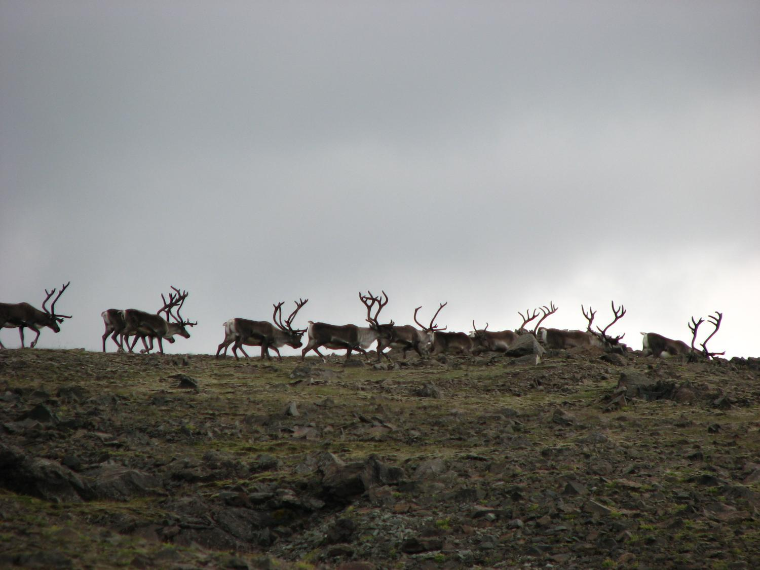
leiðin

Slide 9
Aukin lífsgæði fela í sér:
Meiri fjölbreytni í atvinnumálum
Nýir íbúar flytjast á staðinn
AUKIÐ AÐDRÁTTAR AFLA FYRIR FÓLK OG FYRIRTÆKI
HÆRRI LAUN
Sterkara samkeppnisumhverfi

Slide 10
Er þessi leið fær?
Hvaða aðstæður eru fyrir hendi til að líklegra sé að þetta náist fram?
Hvaða starfsemi er fyrir hendi?

Slide 11
STARFSEMI – ATHAFNIR (SOFTWARE)
MATVÆLI
FERÐAÞJÓNUSTA
SKAPANDI GREINAR
ORKA - sjávarorka
OPINBER ÞJÓNUSTA
Notes:
Fjölbreytt útgerð
Fiskvinnsla
Alþjóðlegir markaðir
Smáframleiðsla til sjávar og sveita
Vöruþróun
Nýsköpun
Tveir tindar (vetur og sumar)
Fjölbreytt afþreying sem byggir á náttúru og menningu staðarins
Upplifun
Viðburðir
Vöruþróun
Markaðssetning
SKAPANDI ATVINNUGREINAR
sköpun er uppspretta athafna
listir
arkítektúr
hönnnun
menningarstarf
viðburðir
kvikmyndir
mikill vöxtur
menntun vaxandi
Leiðir af sér fjölbreytni og mannauð
Sambland lista, raungreina og fleiri þátta áhugavert
Mastersnám listaháskólans að hluta úti á landi
ORKA
beisla öldu- og vindorku
nýta til staðbundinnar framleiðslu
metanól – lífrænt eldsneyti
gagnaver
lægri húshitunarkostnaður

Slide 12
AÐSTAÐA – UMGJÖRÐ (HARDWARE)
Þekkingarsetur (Nýheimar)
Hönnunarsmiðja (FabLab)
Heppa(Skapandi greinar)
Matarsmiðja (Food lab)
Vatnajökulsþjóðgarður

Slide 13
tilraun um Hornafjörð
gera hlutina vel
Gæði og magn !

Slide 14
Áhersla Sveitarfélagsins Hornafjarðar í byggðamálum
Nýheimar
Vatnajökulsþjóðgarður
Vöxtur innan frá
Sjálfbær nýting auðlinda
Stoðkerfi atvinnulífs sem hlutur í samfélaginu
Efling samfélagsins
Gerist innan samfélagsins sjálfs en ekki fyrir tilstuðlan annarra
  .

Slide 15
1. Nýheimar
2. Vatnajökulsþjóðgarður

Slide 17


Menningarmiðstöð Hornafjarðar
    Bókasafn, Héraðsskjalasafn
    Byggðasafn, Náttúrugripasafn
    Listasafn, verkefni, sýningar og
    samstarfsverkefni innan og utan Nýheima
Menningarráð Austurlands
Nemendafélag FAS
Listvinasjóður
Uppákomur, viðburðir, málþing, fræðslufundir, kynningar, tónleikar og sýningar

Slide 18
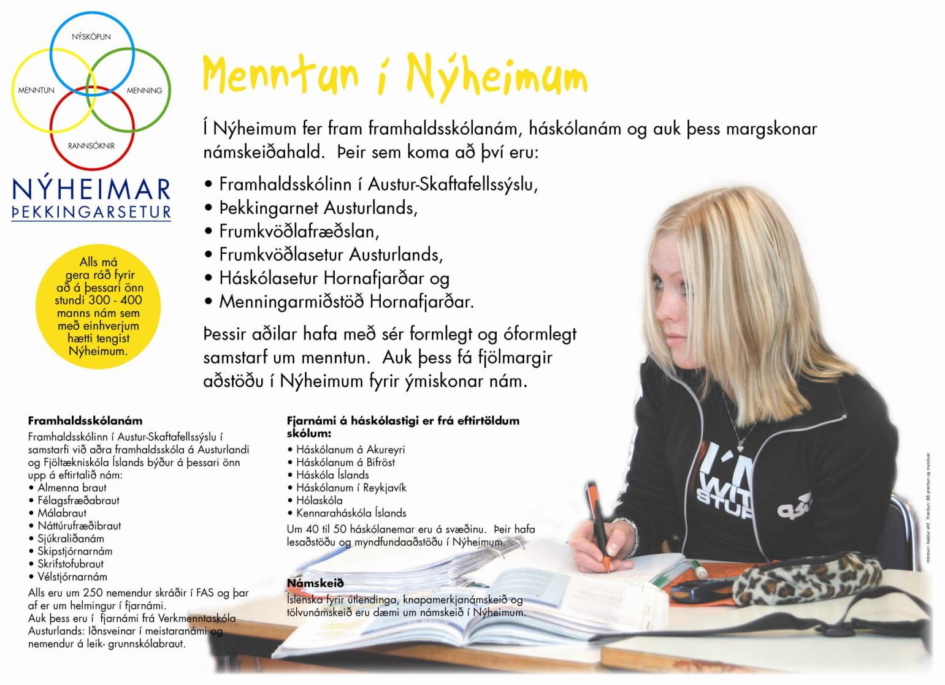
Nýheimar

Slide 19
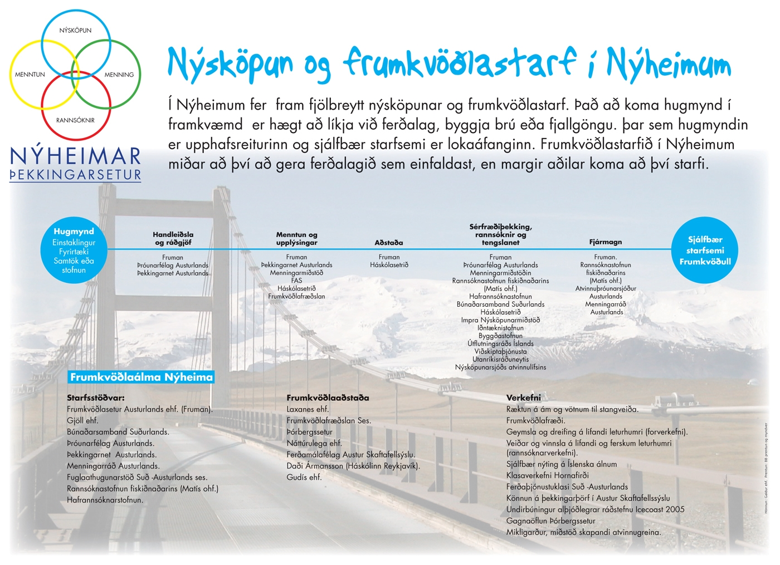

Slide 20
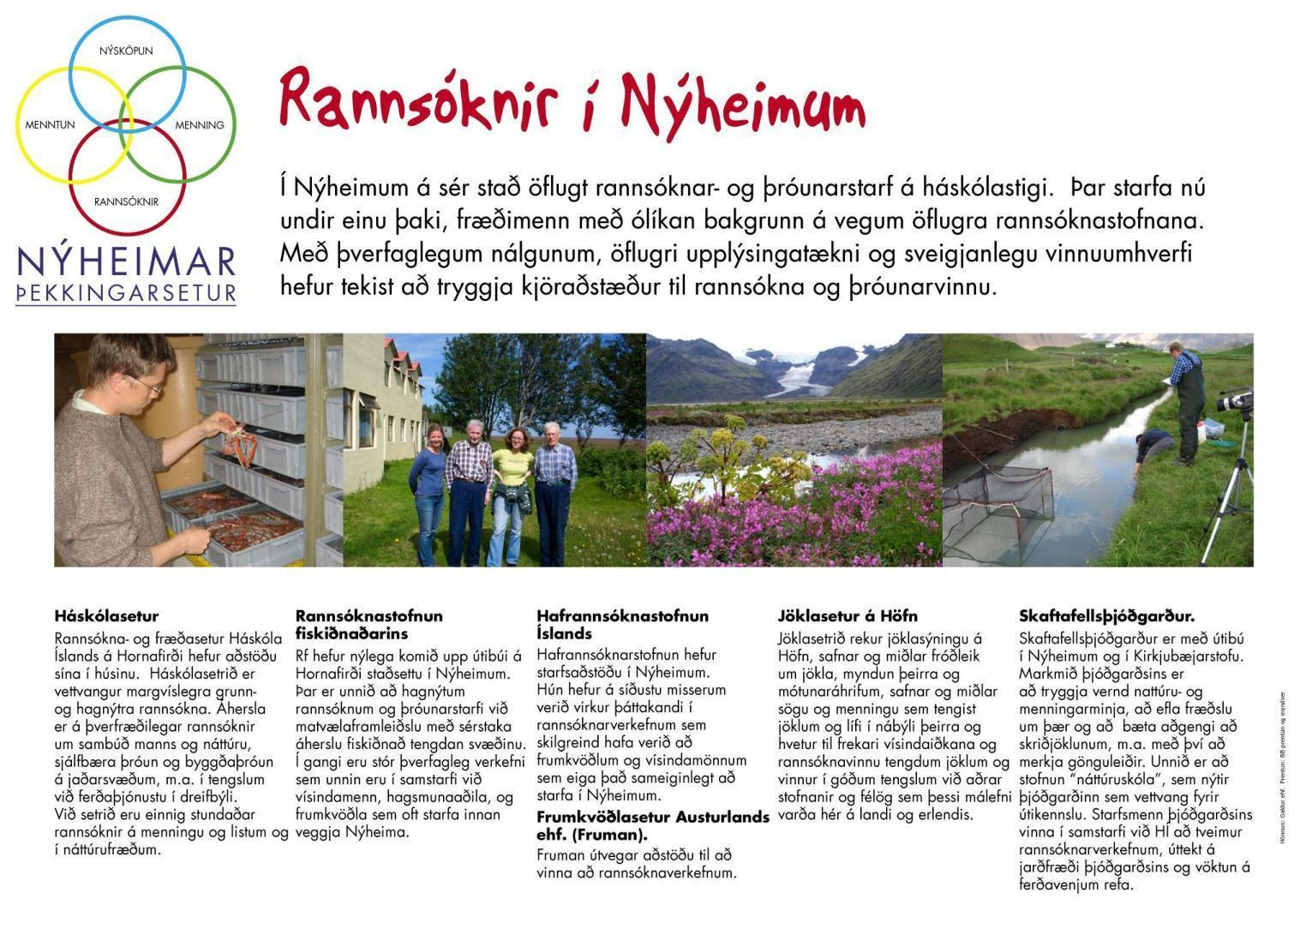

Slide 21
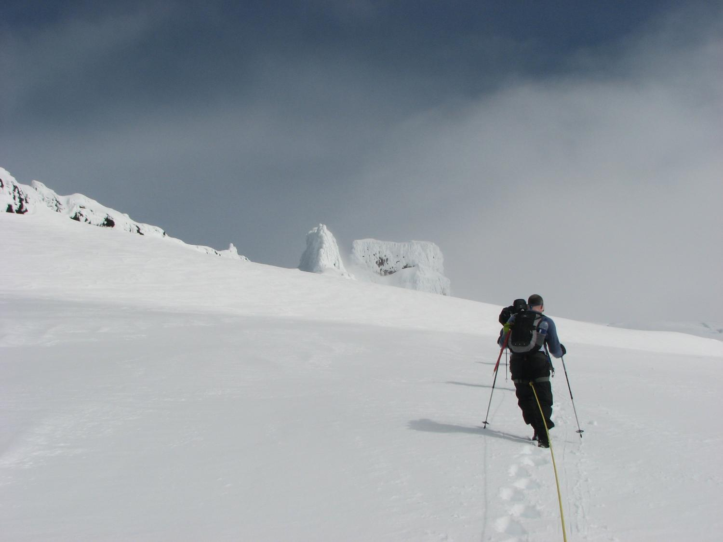

Slide 22
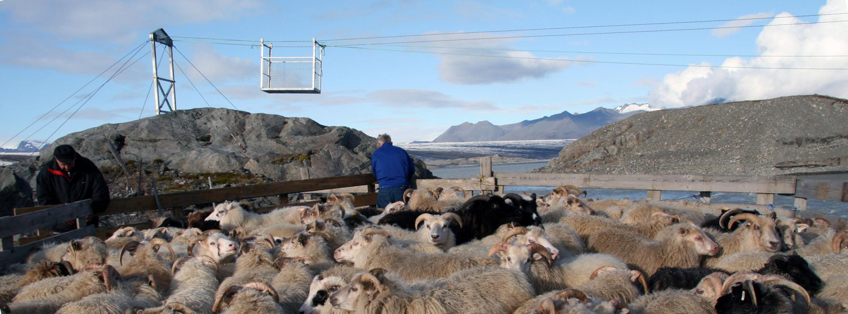
VATNAJÖKULSÞJÓÐGARÐUR

Slide 23
LEIÐARLJÓS
Stuðlar að og tryggir vernd einstakrar náttúru
Heiðra sögu samfélags sem bjó við erfiðar aðstæður og kröpp kjör vegna náttúrunnar í 1000 ár með fræðslu um mannlíf og náttúru
Eykur útivistarmöguleika og lífsgæði
Aflvaki í samfélaginu

Slide 24
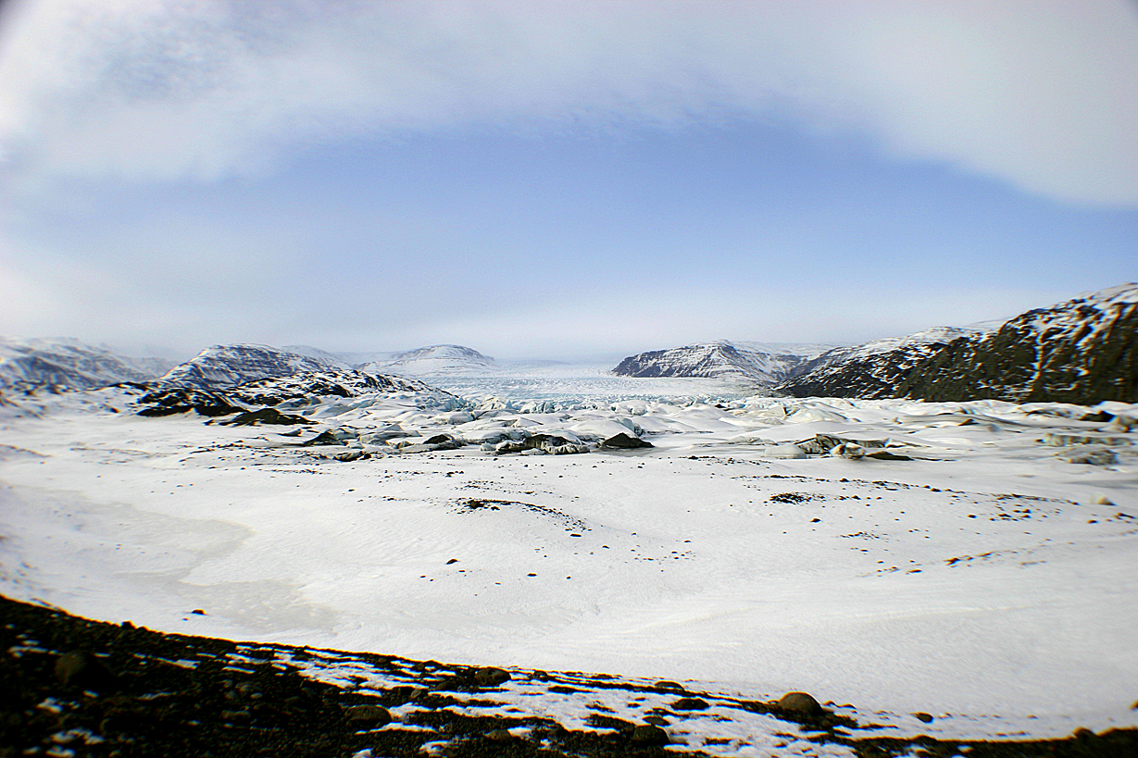

Slide 25
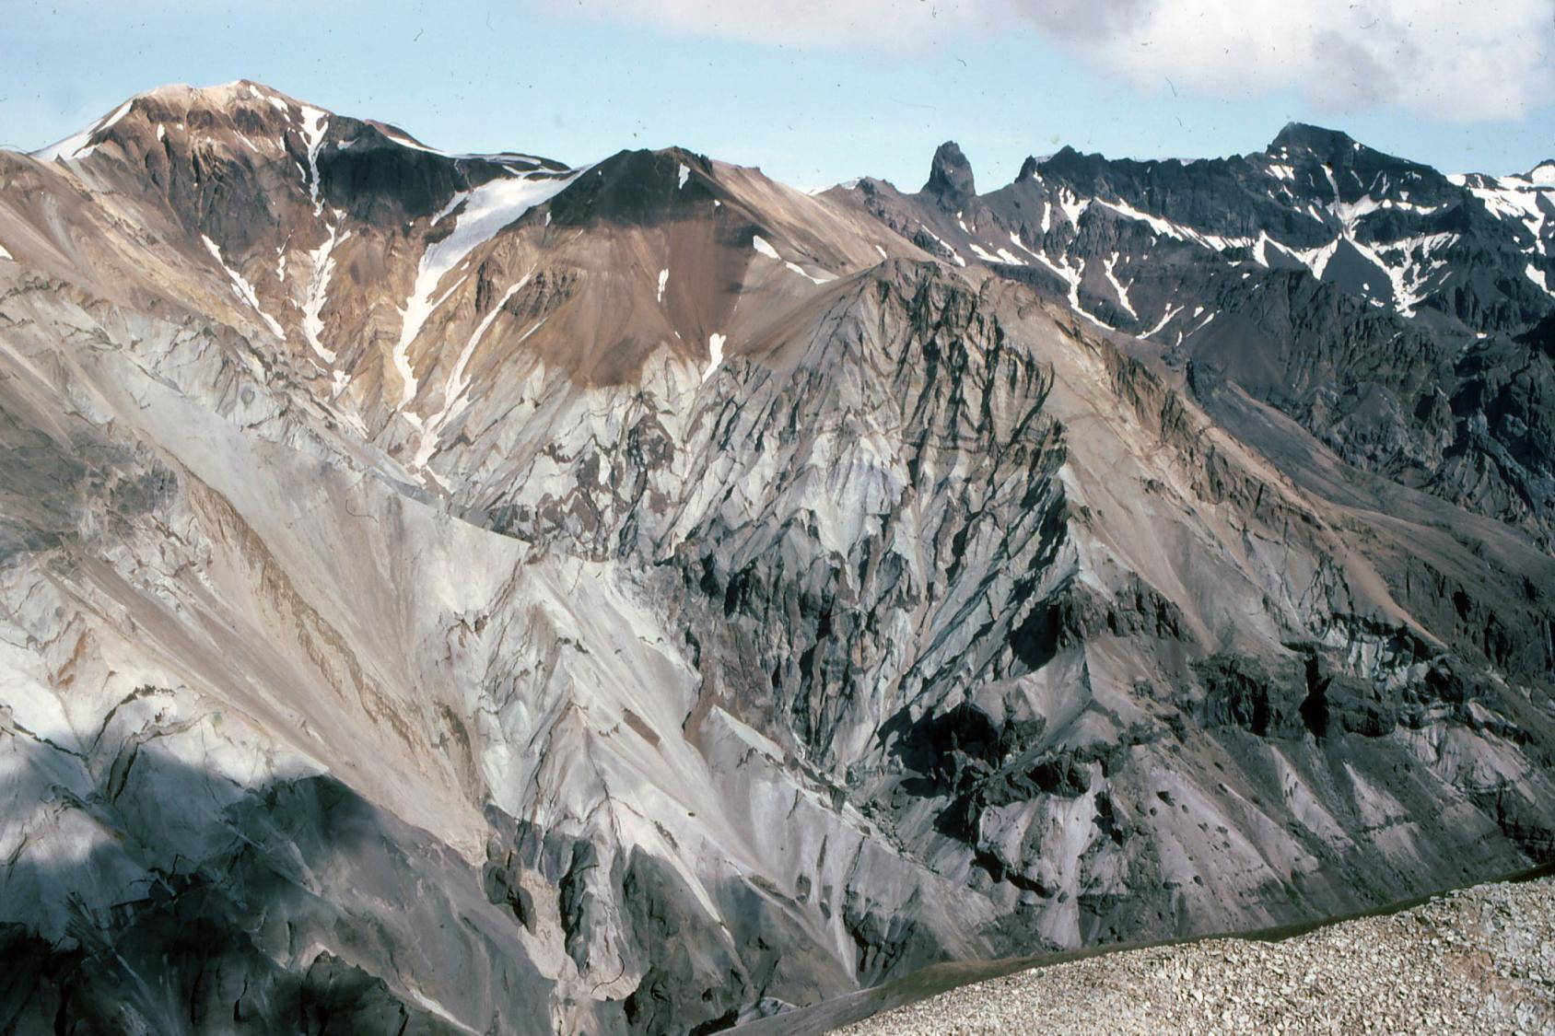

Slide 26
Verndaráætlun
Markar stefnu um sjálfbæra nýtingu í og við þjóðgarð,
Hvernig tryggja beri vernd líffræðilegrar fjölbreytni og landslagsheilda.
Segir til um verndarflokkun.
Marka stefnu um uppbyggingu mannvirkja, vega, reiðleiða, göngubrúa og helstu gönguleiða.
Mótar stefnu um uppbyggingu og starfsemi þjóðgarðsins.
Fjalla um nýtingu innan marka þjóðgarðsins, t.d. hvað varðar sauðfjárbeit, veiðar á fuglum og dýrum og aðra starfsemi.
Marka stefnu um fræðsluhlutverk þjóðgarðsins og hvernig rannsóknir verði efldar í þjóðgarðinum og á nærsvæði hans.
Ráðgjafar skila til svæðisráða eigi síðar en í desember 2009 sem síðar vinnur úr tillögum og lýkur verkefninu.

Slide 27
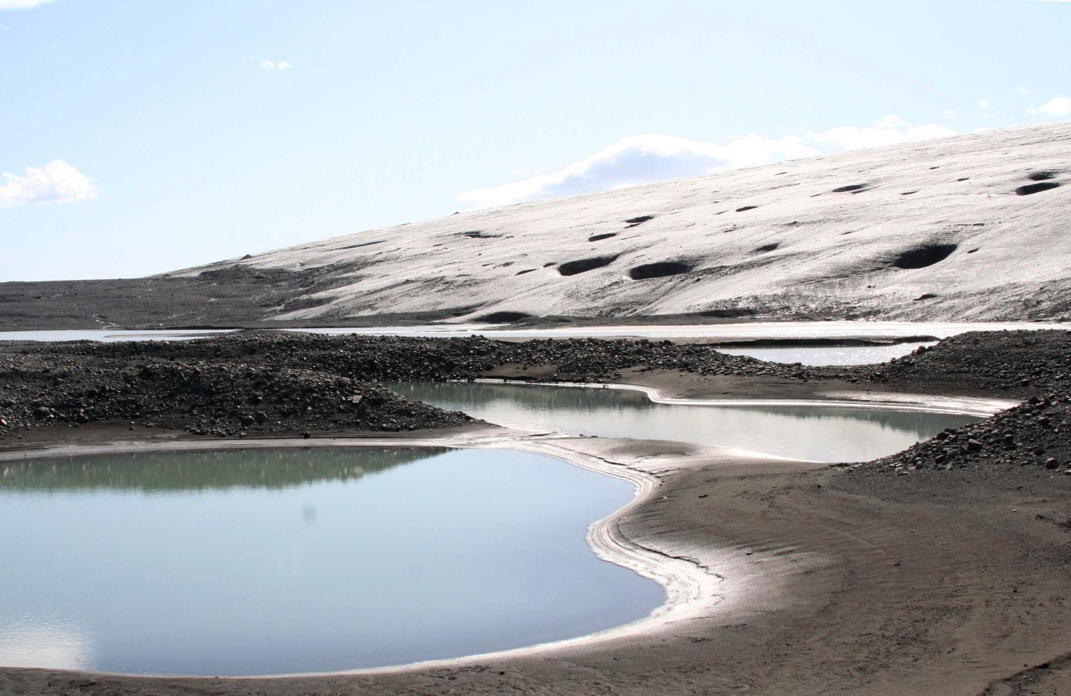

Slide 28
Atvinnustefna
Samvinna við hagsmunaaðila
Ferðaþjónusta, handverksfólks, smáframleiðendur matvæla, landeigendur, útivistiarfélag
Markaðssetning
Upplýsingar
Taka þátt í þróunarverkefnum í ferðaþjónustu
Gæði, menntun og færni
Móta reglur um atvinnustarfsemi einkaaðila innan garðsins.

Slide 29
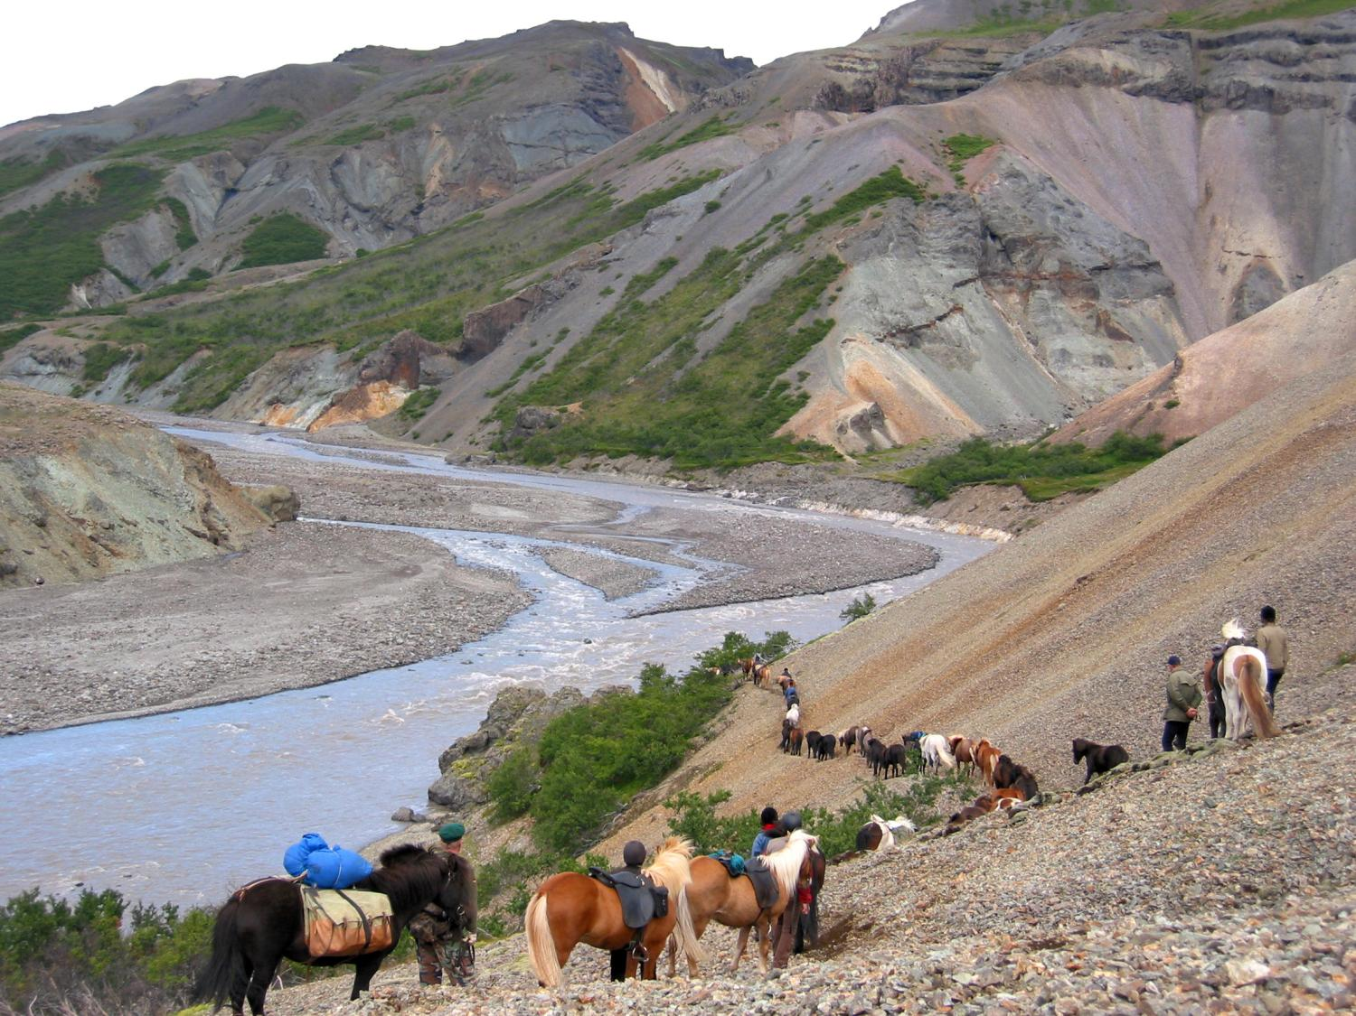

Slide 30
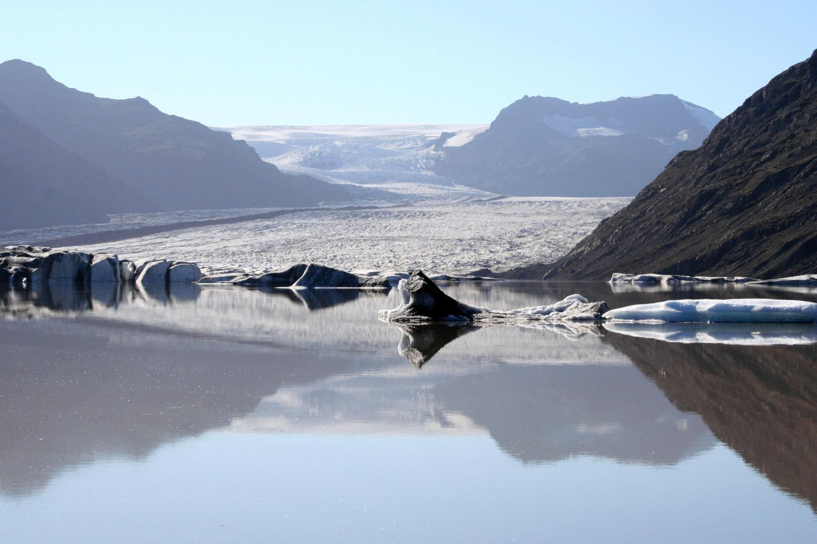

Slide 31
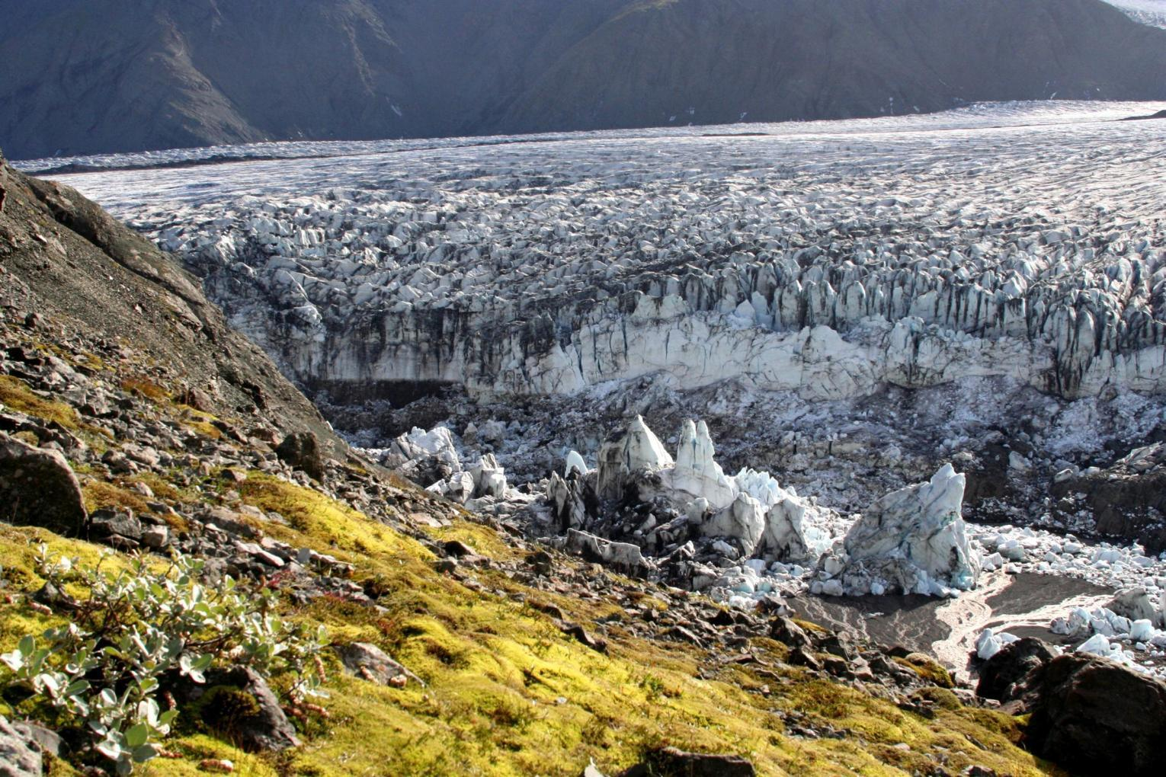

Slide 32
Efnahagur / auðlindanýting
+
RÍKI VATNAJÖKULS
MELGRESIÐ
menning sjálfsmynd félagslíf
stjórnmál
÷
+
Ísland á fyrri hluta 20. aldar
KRUMMASKUÐ
÷
Notes:
SAMFÉLAGIÐ eftir 20 ár
Mörg stöndug fyrirtæki í ólíkum atvinnugreinum
Vinnumarkaður sem einkennist af hæfni, frumkvæði og metnaði
Fjölbreytt félagslíf og öflugt menningarstarf
Öflug og fjölbreytt opinber þjónusta
Jafn staðbundinn hagvöxtur frá ári til árs
EFNAHAGUR
Fjölbreytt atvinna
Lífsgæði
Góð opinber þjónusta
Sterkur íbúðamarkaður
Möguleiki til að skapa sjálfum sér lífsviðurværi með nýsköpun
MENNING – SJÁLFSMYND - FÉLAGSLÍF
Öflugt félagslíf
Góð opinber þjónusta
Sterk sjálfsmynd íbúa
Gott aðgengi að menntun á öllum stigum og möguleiki til sí- og endurmenntunar
Sterk tengslanet
SAMFÉLAGIÐ eftir 20 ár
séð frá fyrirtækjum - efnahagur
Stuðningur við vöruþróun, nýsköpun og markaðssetningu
Öflugur vinnumarkaður
Samvinna í samkeppni
Sterkir innviðir
Góðar samgöngur
Rannsóknir sem styðja atvinnulíf og efla grunngerð
Rannsókna- og þróunarsjóðir
MENNING – SJÁLFSMYND - FÉLAGSLÍF
FÉLAGSMÁL
VINNUMENNING
FRAMFARAMENNING
FRUMKVÖÐLASAMFÉLAG
STERK ÍMYND
Samantekið
Margir burðarstólpar í atvinnulífinu
Fyrirtæki skila góðri afkomu í margvíslegum atvinnugreinum
Vinnumenning
Frumkvöðlar í efnahags- og félagsmálum
Sterk tengslanet

